Slide 1
ACADEMIC WRITING GUIDE
学术论文编写指导
以读者为中心，构建可检索、可验证、可复现的科学论证
论文不是研究过程的流水账，而是围绕读者需求组织的论证。
核心依据：Stephen B. Heard《The Scientist’s Guide to Writing》第 8 章

Slide 2


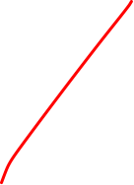
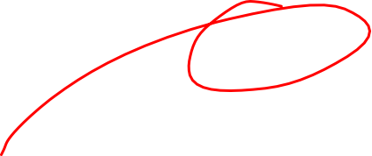



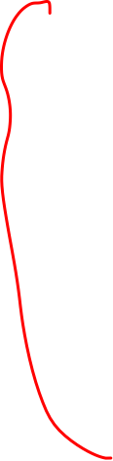
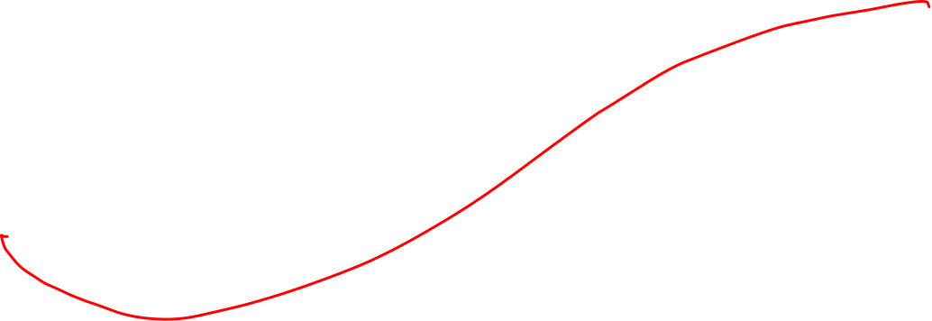


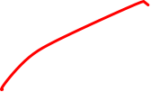





























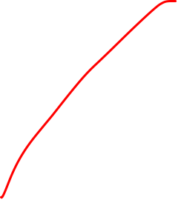
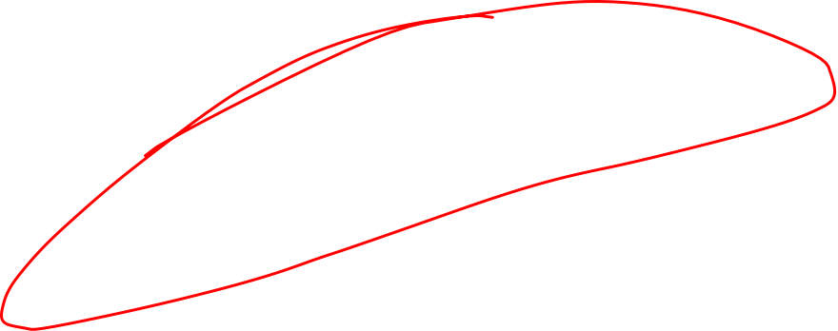



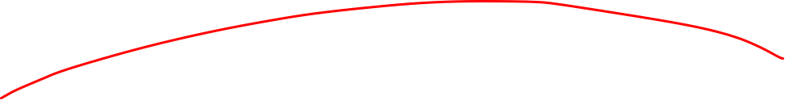





结构的价值，在于降低读者寻找证据的成本
IMRaD 不是僵硬格式，而是一套“信息检索系统”
Introduction
Methods
Results
Discussion
为什么做
怎样做
发现什么
意味着什么
标准化结构 → 可预测的阅读路径 → 更低认知负担 → 更清晰的科学交流
02

Slide 3














一篇完整论文，是前置识别、核心论证与后置支撑的组合
1
2
3
4
前置部分
摘要
IMRaD
后置部分
标题 · 作者 · 单位 · 关键词
问题 · 方法 · 结果 · 结论
引言 · 方法 · 结果 · 讨论
致谢 · 参考文献 · 附录 · 数据/代码
让论文被识别与检索
帮助读者决定是否继续阅读
完成核心科学论证
建立可追溯与可复现的连接
03

Slide 4












好论文遵循“宽—窄—宽”的认知路线
领域背景
重要问题
研究缺口
具体问题与研究设计
关键证据
结果解释
更广泛的意义
引言逐步收束；方法与结果聚焦；讨论重新展开。
04

Slide 5
引言不是“背景资料”，而是证明研究为什么必须做
01
02
03
04
05
研究领域
重要问题
研究缺口
具体问题
贡献与路径
读者需要知道你在哪个问题空间
说明现实或理论上的 stakes
指出现有知识为何不够
把缺口转成可回答的问题
说明本文如何推进理解
自检：删掉某段后，“为什么要做这项研究”的逻辑是否仍完整？
05

Slide 6

方法部分要让读者理解、评估，并有机会复现
理解
研究设计如何回答问题
评估
设计与假设是否有效
复现
关键条件是否足够明确
数据与预处理
模型与目标函数
训练与优化设置
攻击/防御配置
评价指标与基线
实现细节与资源
原则：决定结论可信度的细节，不能只存在于作者脑中。
06

Slide 7


结果部分按“研究问题—证据”组织，而不是按实验时间线组织
Q1
Q2
Q3
主要方法是否有效？
为什么有效？
何时失效？
主结果与基线比较
消融、敏感性与机制分析
边界条件、鲁棒性与失败案例
每张图表都应回答：读者看到什么？这说明什么？为何支持你的主张？
07

Slide 8

讨论部分把“观察结果”转化为“可辩护的意义”
观察
解释
对照
边界
意义
→
→
→
→
结果实际显示了什么
最合理的机制是什么
与既有研究一致或冲突在哪里
限制与适用范围是什么
改变了哪些理解或实践
避免：重述结果、夸大因果、回避反例，或把“未来工作”当成限制说明。
08

Slide 9


不同读者从不同入口阅读，因此章节标题必须像路标
审稿人
方法 → 结果
检查设计与证据
复现者
方法 → 附录 → 代码
寻找实现条件
综述作者
引言 → 讨论
定位贡献与边界
实践者
结果 → 实现细节
判断是否可用
主张 ↔ 方程 ↔ 算法 ↔ 实验 ↔ 消融
09

Slide 10

ML/CV 可以改变标题，但不能丢失沟通功能
传统功能
ML/CV 常见写法
必须回答的问题
Introduction
引言 + 动机
为什么值得做？贡献是什么？
Methods
预备知识 + 方法 + 理论
方法怎样解决缺口？为何可能有效？
Results
实验 + 对比 + 消融
哪些证据支持每项主张？
Discussion
分析 + 局限 + 结论
结果意味着什么？何时不适用？
偏离 IMRaD 可以，但理由必须是让读者更容易理解，而不是让作者更容易写。
10

Slide 11

先设计论证骨架，再开始写句子
1
一句话研究问题
明确你究竟要回答什么
2
列出 2–4 项主张
每项主张都必须可验证
3
为主张匹配证据
图、表、定理、案例或分析
4
为每节写一句职责
避免章节互相抢工作
5
按读者路径修订
检查可找、可懂、可评估
11

Slide 12

交稿前，用六个问题检验整篇论文
问题
研究问题是否清楚且重要？
缺口
引言是否证明现有工作不够？
方法
读者能否理解、评估与复现？
证据
每项主要主张是否有对应证据？
边界
是否诚实说明限制与适用范围？
导航
读者能否快速找到所需信息？
最终标准：结构是否持续帮助读者找到、理解并评估你的科学主张？
12

